Slide 1

HOẠT ĐỘNG LÀM QUEN VỚI TOÁN
Đề tài: Nhận biết nhóm có số lượng 5.
Đối tượng: Mẫu giáo bé

Slide 2

I. MỤC ĐÍCH YÊU CẦU:
1. Kiến thức:
- Trẻ nhận biết nhóm đồ vật có số lượng là 5.
-Biết tham gia vào trò chơi cùng cô
2. Kỹ năng:
- Trẻ biết đếm đến 5
- Tìm và tạo nhóm đồ vật có số lượng theo yêu cầu của cô, và phát huy tính tích cực, phát triển tư duy cho trẻ
3. Thái độ:
- Giáo dục trẻ có nề nếp tham gia vào các hoạt động biết giữ gìn đồ dùng đồ chơi, biết chăm sóc và bảo vệ môi trường.

Slide 3

II. CHUẨN BỊ
1, Chuẩn bị của cô
- 5 Con cua – 5con cá, thẻ chấm tròn
- Địa điểm: Lớp học sạch sẽ,đảm bảo an toàn.
2, Chuẩn bị của trẻ
- Mỗi trẻ 5 con cua – con cá, thẻ chấm tròn
- Rổ cho trẻ để đồ chơi
- Mỗi trẻ

Slide 4


1. Ổn định tổ chức:
- Cô cùng trẻ hát bài “ Đàn gà con”

Slide 5


2. Phương pháp, hình thức tổ chức:
1. Ổn định tổ chức:
- Cô cùng trẻ hát bài “Đàn gà con”
- Phần 1: Ôn tập, nhận biết số lượng 4

Slide 6
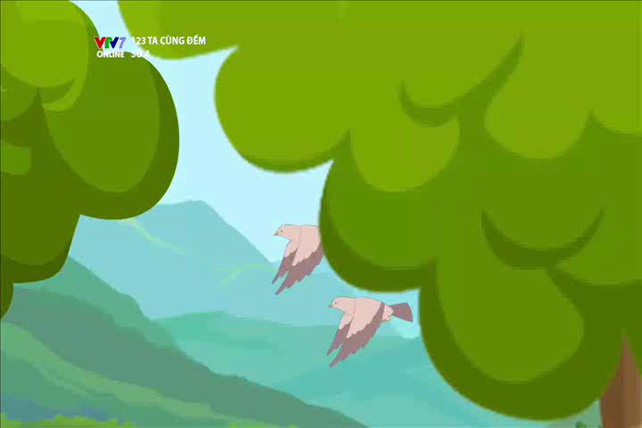
-Video ôn luyện số 4

Slide 7
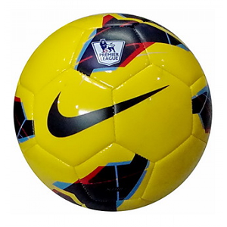




Slide 8
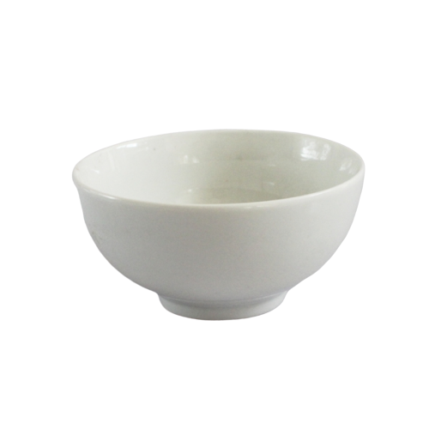
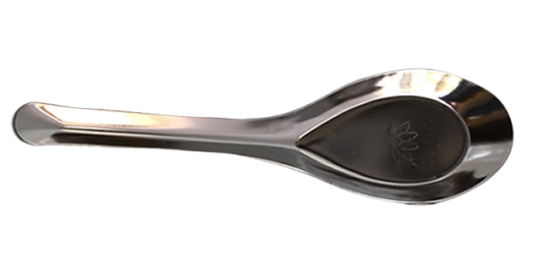

Slide 9

Phần 2: Dạy trẻ tạo nhóm có số lượng là 5, đếm đến 5

Slide 10
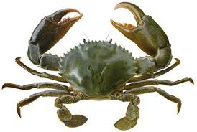

Slide 11


Slide 12


Slide 13
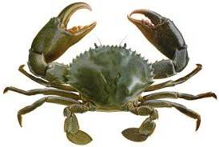




Slide 16

Phần 3: Ôn luyện, củng cố:

Slide 17
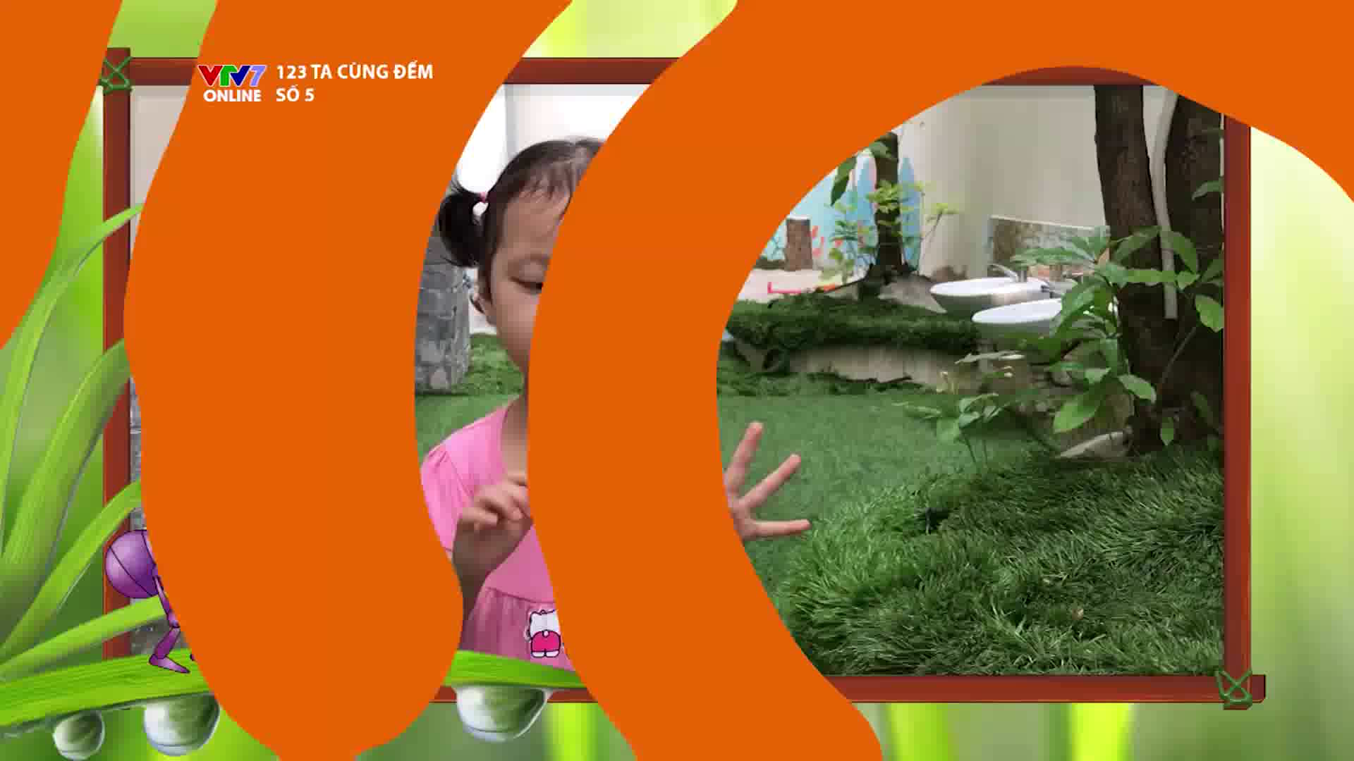
-Video ôn luyện số 5

Slide 18
Trò chơi 1: Bé nào thông minh
- Cách chơi: Trẻ đếm số lượng các nhóm đối tượng trên màn hình, tích chọn vào thẻ chấm tròn tương ứng, nếu chọn đúng sẽ có câu lệnh “ đúng rồi, bạn chọn giỏi lắm” nếu chọn sai sẽ có câu lệnh “Sai rồi” bé hãy chọn lại đi"

Slide 19
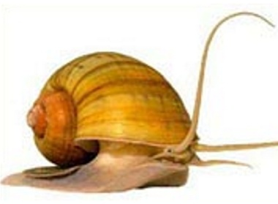
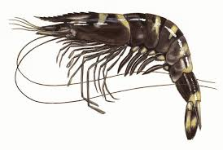

Slide 20

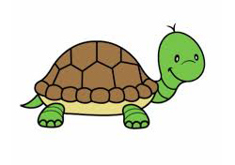


Slide 21

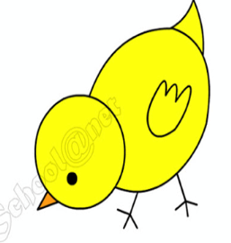

Slide 22
Trò chơi:
Về đúng nhà
- Cách chơi: Trẻ đi xung quanh lớp hát một số bài hát theo chủ đề, khi có hiệu lệnh thì tìm về ngôi nhà có thẻ chấm ( số lượng tương ứng) Cô bao quát, nhận xét trẻ khi tìm về nhà. Khen trẻ- Cho trẻ chơi (1-2 lần) tùy theo hứng thú của trẻ.

Slide 23
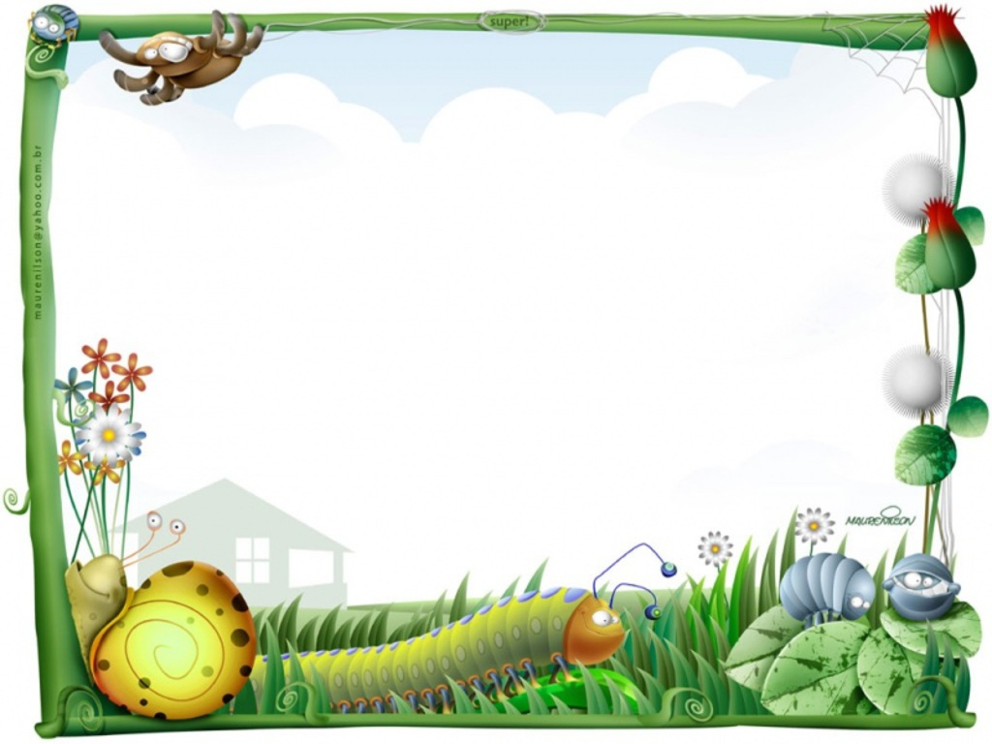
3. Kết thúc:
-Nhận xét, tuyên dương trẻ, cùng trẻ vận động bài “ Chú gà chú vịt”

Slide 24
Bài tập:
Các con hãy vẽ tạo nhóm và tô màu tranh các nhóm có số lượng là 5, tô, viết số 5 theo khả năng.
- Đừng quên nhờ bố mẹ chụp ảnh gửi cho các cô xem nhé!

Slide 25

Xin ch©n thµnh
c¶m ¬n c¸c c« ®· ®Õn dù tiÕt häc!!!

